Slide 1
Normalização de Bases de Dados
Patrick Brito
patrickhenrique@gmail.com

Slide 2
Roteiro
Introdução e Problema de Tabelas Mal-Formadas
Dependência Funcional
Normalização
As três primeiras Formas Normais (modelo relacional)‏
Exemplos
Forma normal de Boyce e Codd
Quarta forma normal
Quinta forma normal

Slide 3
Introdução
Um dos objetivos principais do gerenciamento de Bancos de Dados é manter a integridade dos dados nele armazenados, e para esse fim, algumas regras precisam ser consideradas.
Algumas dessas regras são garantidas pelo próprio gerenciador
  tais como unicidade da chave, ligação entre relações através da chave estrangeira, etc.
Outras regras são definidas nos programas de aplicação que ficam responsáveis por mantê-las.

Slide 4
Introdução
É necessário que as relações sejam bem fundamentadas, no sentido de evitar redundâncias que possam gerar, entre outros problemas, inconsistência de dados.
Para procurar garantir esse aspecto, foi desenvolvida uma técnica chamada Normalização.

Slide 5
Introdução
Redundância é a causa de vários problemas com esquemas relacionais:
  armazenamento redundante, anomalias de inserção, de exclusão e de atualização.
Restrições de integridade podem ser usadas para identificar esquemas com esses problemas e para sugerir refinamentos.

Slide 6
Introdução
Principal técnica de refinamento: a decomposição de um esquema em sub-esquemas.
A decomposição deve ser usada cuidadosamente.
  Há motivos para se decompor uma relação?
  A decomposição pode causar problemas?

Slide 7
Introdução
Considere o esquema:
Pacientes(Id, Nome, Endereço, Telefone, Sexo, Data_nascimento, Sigla_convênio, Nome_convênio, Endereço_convênio, Telefone_convênio)‏
Esse é um exemplo de um esquema mal projetado!
  Por que?

Slide 8
Introdução
Pacientes(Id, Nome, Endereço, Telefone, Sexo, Data_nascimento,Sigla_convênio, Nome_convênio, Endereço_convênio, Telefone_convênio)‏
Por que?
  Os dados de um convênio (nome, endereço e telefone do convênio) são repetidos para cada paciente associado a esse convênio.
  Por exemplo, os dados da UNIMED serão repetidos para cada um de seus associados.

Slide 9
Introdução
Anomalia de Inserção:
  Quando se inserir um paciente é preciso inserir também os dados do convênio, mesmo que já estejam cadastrados.
  Não é possível inserir um convênio sem inserir também um paciente.
Anomalia de Exclusão:
  Ao se excluir um paciente, se este for o único associado de um convênio então os dados do convênio serão perdidos.
Anomalia de Modificação:
  Para se modificar os dados de um convênio, é preciso atualizar os mesmos dados em todas as tuplas de pacientes que estejam associados àquele convênio.

Slide 10
Dependência Funcional
Dependências funcionais (DFs) são restrições de integridade mais gerais que as restrições de chave.
Exemplo de dependência funcional:
  Leia-se: Sigla_convênio determina funcionalmente Nome_convênio, Endereço_convênio e Telefone_convênio.
{Sigla_convênio} → {Nome_convênio, Endereço_convênio,
Telefone_convênio}

Slide 11
Dependência Funcional
Significado: “Se duas linhas da tabela Pacientes tiverem o mesmo valor de Sigla_convênio, então elas tem de ter o mesmo valor de Nome_convênio, de Endereço_convênio e de Telefone_convênio.”

Slide 12
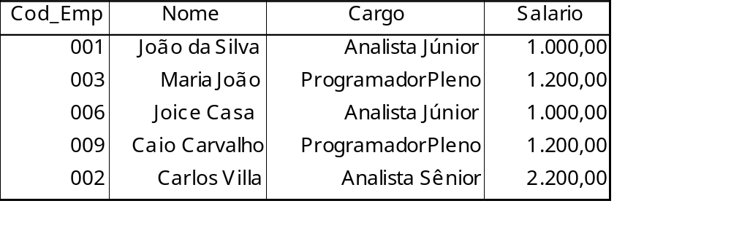
Dependência Funcional
Identifique as dependências funcionais:

Slide 13
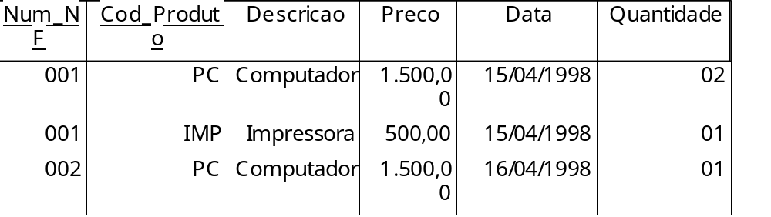
Dependência Funcional
Identifique as dependências funcionais:
Dependências funcionais
Num_NF → Data
Cod_Produto → Descricao,Preco
Num_NF,Cod_Produto → Quantidade

Slide 14
Dependência Funcional
Uma restrição de chave é um caso especial de DF: a chave determina funcionalmente todos os outros atributos da tabela.
Como Id é chave da tabela Pacientes, temos que:
{Id} → {Nome, Endereço, Telefone, Sexo, Data_nascimento,
Sigla_convênio, Nome_convênio, Endereço_convênio,
Telefone_convênio}

Slide 15
Dependência Funcional
Certas DFs causam redundância!
Por exemplo → Para cada associado de um convênio, os dados do convênio são repetidos na tabela Pacientes.
A causa desse problema é a DF
{Sigla_convênio} → {Nome_convênio, Endereço_convênio,
Telefone_convênio}

Slide 16
Projeto de Banco de Dados
O objetivo do projeto de um BD relacional
  Gerar um conjunto de esquemas de relações que permitam armazenar informações sem redundância desnecessária
  Recuperar informações facilmente

Slide 17
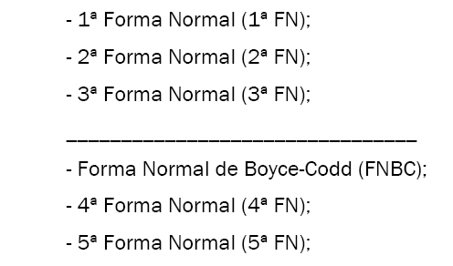
Esse processo é composto pelas chamadas formas normais
Um modelo de base de dados que respeite os princípios estipulados até à 3ª FN é considerado adequadamente elaborado para funcionar num SGBD relacional.

Slide 18
Normalização
Conjunto de regras que ajudam na definição de bancos de dados que não contenham redundância desnecessária e que permitam o fácil acesso às informações
Método permitindo identificar a existência de problemas (anomalias) no projeto de um BD relacional

Slide 19
Normalização
Converte progressivamente uma tabela em tabelas de grau e cardinalidade menores até que pouca ou nenhuma redundância de dados exista
  Há diferentes níveis de normalização, de acordo com as condições atendidas
  A hierarquia entre as formas normais indica que uma tabela só pode estar numa forma mais avançada se, além de atender as condições necessárias, já estiver na forma normal imediatamente anterior

Slide 20
Níveis de Normalização
1FN
2FN
3FN
FNBC
4FN
5FN

Slide 21
Normalização
Se a normalização é bem sucedida:
  O espaço de armazenamento dos dados diminui
  A tabela pode ser atualizada com maior eficiência
  A descrição do BD será imediata

Slide 22
Normalização
A finalidade das regras de normalização é evitar anomalias de atualização no banco de dados
  Anomalias de inserção
    Evitar a repetição desnecessária de dados (redundância)‏
  Anomalias de alteração
    Evitar inconsistências e reduzir o esforço para a atualização dos dados
  Anomalias de exclusão
    Evitar a perda de informações associadas a um dado registro

Slide 23
Normalização
Considere uma única tabela Vendas para representar as informações sobre os negócios de uma loja de CDs:
NOME_CLIENTE
COD_CD
MUSICA
CANTOR
PRECO
DATA_COMPRA
Alice Nóbrega
215621
Bem que se quis
Marisa Monte
R$ 20,00
21/03/2003
...
...
...
...
...
...
Juliano Moreira
878650
Corcovado
Tom Jobim
R$ 25,00
10/06/2003

Slide 24
Normalização
Caso fosse preciso registrar a compra de 5 CDs iguais para um mesmo cliente, as seguintes anomalias seriam observadas:
  Anomalia de inserção
    Redundância em todas as colunas (5 linhas iguais na tabela)‏
  Anomalia de alteração
    A mudança no preço do CD deveria ser feita em todas as linhas correspondentes da tabela
  Anomalia de exclusão
    Só haveria registro dos CDs que fossem comprados; se a única venda de um CD fosse apagada, não haveria mais informações sobre aquele CD

Slide 25
Primeira Forma Normal (1FN)‏
Conceito: Uma variável de relação (tabela) está em 1FN se, e somente se, em todo valor válido dessa variável de relação, cada tupla contém exatamente um valor para cada atributo
Os atributos devem ser atômicos (indivisíveis)‏
Atributos compostos ou multivalorados devem ser representados por novas linhas ou novas tabelas

Slide 26
Primeira Forma Normal (1FN)‏
Exemplo: Tabela Controle de Faltas numa Escola
A tabela abaixo não está na 1 FN
Os atributos Aluno e Qte_Faltas não são atômicos (há mais de um valor para cada registro)‏
COD_TURMA
ALUNO
PROFESSOR
SALA
CAPACIDADE
QTE_FALTAS
BD1032
Alice Luna
Juliano Camargo
Márcio Andrade
Bruno Pereira
101
50
02
00
04
...
...
...
...
...

Slide 27
Primeira Forma Normal (1FN)‏
Passos para obtenção da 1FN em uma tabela
  Identificar a chave primária da tabela
  Identificar os atributos compostos ou multivalorados
  Incluir uma coluna/linha para cada atributo composto/multivalorado

Slide 28
Primeira Forma Normal (1FN)‏
A tabela abaixo está na 1FN (atributos atômicos)‏
O próximo passo é observar se ela está também na 2FN
COD_TURMA
ALUNO
PROFESSOR
SALA
CAPACIDADE
QTE_FALTAS
BD1032
Alice Luna
Bruno Pereira
101
50
02
BD1032
Juliano Camargo
Bruno Pereira
101
50
00
BD1032
Márcio Andrade
Bruno Pereira
101
50
04
...
...
...
...
...
...

Slide 29
Segunda Forma Normal (2FN)‏
Conceito 1: uma variável de relação está em 2FN se, e somente se, ela está em 1FN e todo atributo não-chave é irredutivelmente dependente da chave primária
Conceito 2: uma variável de relação está em 2FN se, e somente se, ela está em 1FN e, para tabelas com chave primária composta, cada coluna não-chave depende de toda a chave, e não de apenas uma parte dela
Dica: tabelas em 1FN e com Chave Primária simples estão automaticamente em 2FN

Slide 30
Segunda Forma Normal (2FN)‏
A tabela abaixo está na 1FN mas não está na 2FN
Os atributos Professor, Sala e Capacidade dependem apenas de Cod_Turma (repetição para todos os alunos da turma)‏
COD_TURMA
ALUNO
PROFESSOR
SALA
CAPACIDADE
QTE_FALTAS
BD1032
Alice Luna
Bruno Pereira
101
50
02
BD1032
Juliano Camargo
Bruno Pereira
101
50
00
BD1032
Márcio Andrade
Bruno Pereira
101
50
04
...
...
...
...
...
...

Slide 31
Segunda Forma Normal (2FN)‏
Passos para obtenção da 2FN em uma tabela
  Deixá-la em 1FN
  Identificar os atributos que não fazem parte da chave primária da tabela
  Para cada um desses atributos, analisar se seu valor é determinado por parte ou pela totalidade da chave
  Criar novas tabelas para os atributos parcialmente dependentes, incluindo a parte da chave correspondente, e retirá-los da tabela original

Slide 32
Segunda Forma Normal (2FN)‏
As tabelas abaixo estão em 2FN
COD_TURMA
ALUNO
QTE_FALTAS
BD1032
Alice Luna
02
BD1032
Juliano Camargo
00
BD1032
Márcio Andrade
04
...
...
...
COD_TURMA
PROFESSOR
SALA
CAPACIDADE
BD1032
Bruno Pereira
101
50
LG1512
Marina Lucena
101
50
JV8796
Ana Barbosa
101
50
...
...
...
...

Slide 33
Terceira Forma Normal (3FN)‏
Conceito 1: uma variável de relação está em 3FN se, e somente se, ela está em 2FN e todo atributo não-chave é dependente de forma não transitiva da chave primária
Conceito 2: uma variável de relação está em 3FN se, e somente se, ela está em 2FN e todo atributo não-chave depende apenas da chave, e não de outros atributos não-chave
Dica: tabelas em 2FN e com nenhum ou um atributo além da chave estão automaticamente em 3FN

Slide 34
Terceira Forma Normal (3FN)‏
A tabela abaixo está em 2FN, mas não está em 3FN
O atributo Capacidade depende do atributo Sala, e não da chave Cod_Turma
COD_TURMA
PROFESSOR
SALA
CAPACIDADE
BD1032
Bruno Pereira
101
50
LG1512
Marina Lucena
101
50
JV8796
Ana Barbosa
101
50
...
...
...
...

Slide 35
Terceira Forma Normal (3FN)‏
Passos para obtenção da 3FN em uma tabela
  Deixá-la em 2FN
  Identificar os atributos que não participam da chave primária da tabela
  Para cada um desses atributos, analisar se seu valor é determinado por algum outro atributo não pertencente à chave primária
  Criar novas tabelas para os atributos que não dependem exclusivamente da chave, incluindo o atributo determinante correspondente, e retirá-los da tabela original

Slide 36
Terceira Forma Normal (3FN)‏
As tabelas abaixo estão em 3FN
COD_TURMA
ALUNO
QTE_FALTAS
BD1032
Alice Luna
02
BD1032
Juliano Camargo
00
BD1032
Márcio Andrade
04
...
...
...
COD_TURMA
PROFESSOR
SALA
SALA
CAPACIDADE
BD1032
Bruno Pereira
101
101
50
LG1512
Marina Lucena
101
201
40
JV8796
Ana Barbosa
101
301
50
...
...
...
...
...

Slide 37
Regras Gerais – Normalização
1FN: Eliminar atributos multivalorados ou compostos
2FN: Eliminar atributos que dependem apenas de parte da chave primária composta
3FN: Eliminar atributos que dependem de atributos não-chave

Slide 38
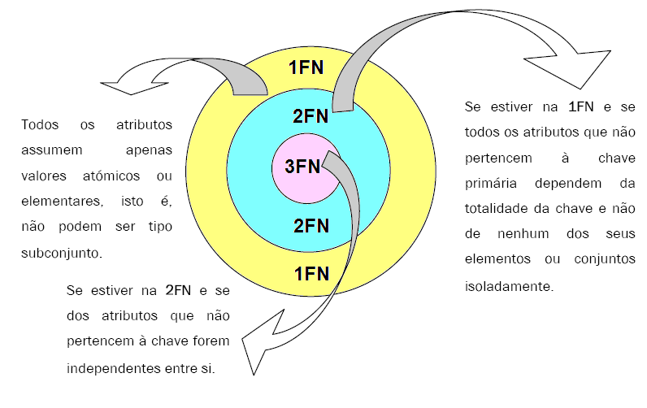

Slide 39
Normalização
Aumentar o nível de normalização contribui para melhorar a qualidade do projeto do banco de dados
Há ainda outras três formas normais (FNBC, 4FN e 5FN), cada uma com suas restrições
Essas outras formas normais não serão vistas nesse curso

Slide 40
Exercícios...
A tabela abaixo representa as vendas numa loja de CDs.
Considerando as formas normais vistas (1FN, 2FN e 3FN), indicar quais são atendidas pelo projeto.
Caso alguma delas não seja atendida, identifique o problema e proponha as mudanças necessárias.

Slide 41
Exercício...
TABELA VENDAS
Chave composta
CLIENTE
COD_CD
CANTOR
MUSICA
DURACAO
PRECO
DATA_COMPRA
Alice Nóbrega
215621
878650
Marisa Monte
Tom Jobim
Beija Eu
Chocolate
Corcovado
Sabiá
2:20
3:05
2:50
2:10
R$ 20,00
R$ 25,00
21/03/2007
...
...
...
...
...
...
...

Slide 42
Solução
A tabela Vendas não está na 1FN, pois há vários atributos não atômicos
Para deixá-la em 1FN, é preciso dividir esses atributos em linhas
TABELA VENDAS
CLIENTE
COD_CD
CANTOR
MUSICA
DURACAO
PRECO
DATA_COMPRA
Alice Nóbrega
215621
Marisa Monte
Beija Eu
2:20
R$ 20,00
21/03/2007
Alice Nóbrega
215621
Marisa Monte
Chocolate
3:05
R$ 20,00
21/03/2007
Alice Nóbrega
878650
Tom Jobim
Corcovado
2:50
R$ 25,00
21/03/2007
Alice Nóbrega
878650
Tom Jobim
Sabiá
R$ 25,00
21/03/2007
...
...
...
...
...
...
...

Slide 43
Solução
A tabela Vendas não está na 2FN, pois há atributos que dependem apenas de parte da chave primária composta
Para deixá-la em 2FN, é preciso criar uma nova tabela

Slide 44
Solução
CLIENTE
COD_CD
DATA_COMPRA
Alice Nóbrega
215621
21/03/2007
TABELA VENDAS
Alice Nóbrega
878650
21/03/2007
...
...
...
COD_CD
CANTOR
MUSICA
DURACAO
PRECO
TABELA CDs
215621
Marisa Monte
Beija Eu
2:20
R$ 20,00
215621
Marisa Monte
Chocolate
3:05
R$ 20,00
878650
Tom Jobim
Corcovado
2:50
R$ 25,00
878650
Tom Jobim
Sabiá
R$ 25,00

Slide 45
Solução
A tabela CDs não está na 3FN, pois há atributos que dependem de atributos não-chave
Para deixá-la em 3FN, é preciso criar uma nova tabela

Slide 46
Solução
COD_CD
CANTOR
MUSICA
PRECO
TABELA CDs
215621
Marisa Monte
Beija Eu
R$ 20,00
215621
Marisa Monte
Chocolate
R$ 20,00
878650
Tom Jobim
Corcovado
R$ 25,00
878650
Tom Jobim
Sabiá
R$ 25,00
MUSICA
DURACAO
Beija Eu
2:20
TABELA MUSICAS
Chocolate
3:05
Corcovado
2:50
Sabiá

Slide 47
CLIENTE
COD_CD
CANTOR
MUSICA
DURACAO
PRECO
DATA_COMPRA
Alice Nóbrega
215621
Marisa Monte
Beija Eu
2:20
R$ 20,00
21/03/2007
Alice Nóbrega
215621
Marisa Monte
Chocolate
3:05
R$ 20,00
21/03/2007
Alice Nóbrega
878650
Tom Jobim
Corcovado
2:50
R$ 25,00
21/03/2007
Alice Nóbrega
878650
Tom Jobim
Sabiá
R$ 25,00
21/03/2007
...
...
...
...
...
...
...
TABELA VENDAS
CLIENTE
COD_CD
DATA_COMPRA
Alice Nóbrega
215621
21/03/2007
Alice Nóbrega
878650
21/03/2007
...
...
...
TABELA MUSICAS
TABELA CDs
MUSICA
DURACAO
COD_CD
CANTOR
MUSICA
PRECO
Beija Eu
2:20
215621
Marisa Monte
Beija Eu
R$ 20,00
Chocolate
3:05
215621
Marisa Monte
Chocolate
R$ 20,00
Corcovado
2:50
878650
Tom Jobim
Corcovado
R$ 25,00
Sabiá
878650
Tom Jobim
Sabiá
R$ 25,00

Slide 48
Observação...
Veja que as tabelas Vendas, CDs e Musicas já estão em 3FN, mas ainda apresentam algumas redundâncias desnecessárias
  Cliente e Data_Compra na tabela Vendas
  Cod_CD, Cantor e Preco na tabela CDs
Para resolver esses problemas, seria necessário aplicar outras formas normais

Slide 49
Exercício...
A tabela abaixo representa os pedidos de produtos de software para uma loja e não obedece nenhuma das formas normais vistas (1FN, 2FN e 3FN).
Indique os passos para deixá-la em cada uma dessas formas normais.

Slide 50
Exercício...
TABELA PEDIDOS
NUM_PEDIDO
DATA
FORNECEDOR
CNPJ
ENDERECO
COD_PRODUTO
NOME
QUANT
PRECO
003
20/01/03
CasaSoftware
8888
R. Lapa, 77
033A
002M
145J
DOS
Corel
ABC
04
01
13
R$ 130
R$ 499
R$ 256
004
27/01/03
BrasilSoftware
5555
Al. Itú, 49
002M
083P
145J
Corel
ZAPT
ABC
02
10
50
R$ 450
R$ 85
R$ 110
...
...
...
...
...
...
...
...
...

Slide 51
Solução...
Para deixar a tabela em 1FN, é preciso dividir os atributos não-atômicos em linhas
A chave da tabela é composta por Num_Pedido e Cod_Produto

Slide 52
Solução...
TABELA PEDIDOS
NUM_PEDIDO
DATA
FORNECEDOR
CNPJ
ENDERECO
COD_PRODUTO
NOME
QUANT
PRECO
003
20/01/03
CasaSoftware
8888
R. Lapa, 77
033A
DOS
04
R$ 130
003
20/01/03
CasaSoftware
8888
R. Lapa, 77
002M
Corel
01
R$ 499
003
20/01/03
CasaSoftware
8888
R. Lapa, 77
145J
ABC
13
R$ 256
004
27/01/03
BrasilSoftware
5555
Al. Itú, 49
002M
Corel
02
R$ 450
004
27/01/03
BrasilSoftware
5555
Al. Itú, 49
083P
ZAPT
10
R$ 85
004
27/01/03
BrasilSoftware
5555
Al. Itú, 49
145J
ABC
50
R$ 110
...
...
...
...
...
...
...
...
...

Slide 53
Solução
Para deixar a tabela em 2FN, é preciso criar novas tabelas para os atributos que dependem apenas de parte da chave primária composta
  Data, Fornecedor, CNPJ e Endereco dependem apenas de Num_Pedido
  Nome depende apenas de Cod_Produto
  Quantidade e Preco dependem da chave composta

Slide 54
Solução
TABELA PEDIDOS
TABELA PRODUTOS
NUM_PEDIDO
COD_PRODUTO
QUANT
PRECO
COD_PRODUTO
NOME
003
033A
04
R$ 130
033A
DOS
003
002M
01
R$ 499
002M
Corel
003
145J
13
R$ 256
145J
ABC
004
002M
02
R$ 450
083P
ZAPT
004
083P
10
R$ 85
004
145J
50
R$ 110
TABELA DADOS_PEDIDOS
NUM_PEDIDO
DATA
FORNECEDOR
CNPJ
ENDERECO
003
20/01/03
CasaSoftware
8888
R. Lapa, 77
004
27/01/03
BrasilSoftware
5555
Al. Itú, 49

Slide 55
Solução
Para deixar as tabelas em 3FN, é preciso criar novas tabelas para os atributos dependentes de atributos não-chave
  CNPJ e Endereco dependem de Fornecedor

Slide 56
Solução
TABELA PEDIDOS
TABELA PRODUTOS
NUM_PEDIDO
COD_PRODUTO
QUANT
PRECO
003
033A
04
R$ 130
COD_PRODUTO
NOME
003
002M
01
R$ 499
033A
DOS
003
145J
13
R$ 256
002M
Corel
004
002M
02
R$ 450
145J
ABC
004
083P
10
R$ 85
083P
ZAPT
004
145J
50
R$ 110
TABELA DADOS_PEDIDOS
TABELA FORNECEDORES
NUM_PEDIDO
DATA
CNPJ
CNPJ
FORNECEDOR
ENDERECO
003
20/01/03
8888
8888
CasaSoftware
R. Lapa, 77
004
27/01/03
5555
5555
BrasilSoftware
Al. Itú, 49

Slide 57
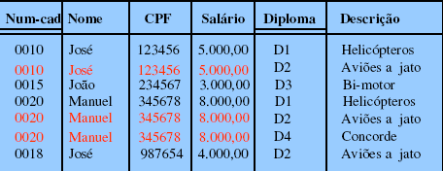
Exercício 1
Quais anomalias são encontradas nesta tabela PILOTO?
O que poderíamos fazer para retirar tais anomalias?
Quais as formas normais que são violadas?

Slide 58
Problemas da definição da 3FN
A definição original da 3FN, continha certos pontos inadequados
A definição não tratou satisfatoriamente o caso de uma relação que:
  tenha chaves candidatas múltiplas, onde
  estas chaves candidatas fossem compostas, e
  as chaves candidatas se sobrepunham (isto é, tinham pelo menos um atributo em comum)‏

Slide 59
Forma Normal de Boyce/Codd
Uma relação R está na BCNF se e somente se R está na 3FN e todo determinante de R for uma chave candidata
Observe-se que se trata, agora, de chaves candidatas, e não somente de chave primária

Slide 60
Exercício 2
Considere a tabela abaixo e obtenha a 2FN e 3FN
ItemVenda(NumeroNF, CodigoTipoProd, NumeroProd, DescricaoProj, DataVenda, CodReg, CodEmp, QtdeItem, PrecoItem, NomeEmp, DescricaoTipoProd)‏
No contexto de um sistema de controle acadêmico, considere a tabela abaixo:
Matricula(CodAluno, CodTurma, CodDisciplina, NomeDisciplina, NomeAluno, CodLocalNascAluno, NomeLocalNascAluno)‏
* O CodDisciplina identifica a disciplina da turma

Slide 61
Exercício 3 – Normalizar até 3FN
Congresso:
DB25 – Advances in Database Systems
GTs promotores:
GT3.1 – Database Systems
GT3.3 – Database Conceptual Modeling
Cód. Artigo
Título
Assunto
Cód. Autor
Nome autor
1
Integração em BD
BDs Hete-rogêneos
2
Wen-Suan Li
2
Segurança Dinâmica
BDs Hete-rogêneos
4
21
Chris Clit
N.B. Idris
3
Métodos de agrupamento
BDs Espaciais
7
32
12
W.A. Gray
R. Chuch
Raymond Ng
4
Otimização eDesempenho
Otimização
14
36
Jiawey Han
Kurt Brown
5
DB O.O.
Orientação a objeto
1
Janet Wiene
Congresso:
OO03 – Objected Oriented Modeling
GTs promotores:
GT4.6 – Engenharia de Software
Cód. Artigo
Título
Assunto
Cód. Autor
Nome autor
1
Aspectos temporais
Modelagem temporal
2
Wen-Suan Li

Slide 62
Referências
Teoria de Base de Dados. LEOCADIO, P.
Sistemas de Banco de Dados. ELMASRI, R.; NAVATHE, S.
Modelo Relacional – Notas de Aula. FONSECA, F.; SALGADO, A.

Slide 63
Normalização de Bases de Dados
Patrick Brito
patrickhenrique@gmail.com

